Slide 1
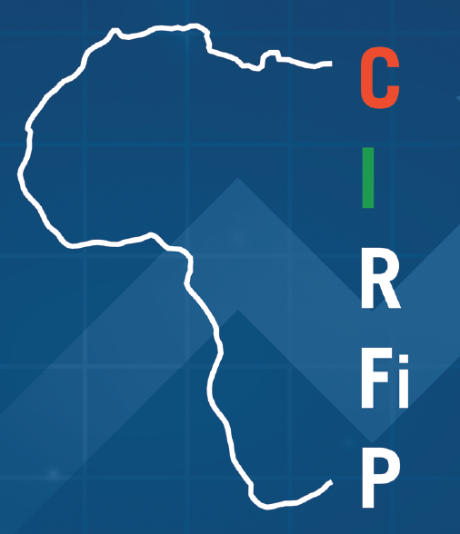
 | COMMISSION 2 Maximisation des ressources internes
 | La declaration annuelle pré-remplie des revenus: vecteur de civisme fiscal
Partage d’expérience et bonnes pratiques
en matière de Déclaration annuelle pré-remplie des revenus des personnes physiques
– Expertise France – DGI Cameroun –
M. Arnaud GAUDINOT – Chef de Projet PASFIC DGI Cameroun

Slide 2

I- CONCEPTION ET CONTENU DE LA REFORME
Conception de la reforme
Contexte
Série de réformes en matière de digitalisation des missions et des procédures ;
Rétablir la déclaration annuelle des revenus des particuliers
Améliorer le processus de mobilisation des ressources intérieures;
Améliorer le rendement de la fiscalité des personnes physiques.
Mesures d'accompagnement
Mise en œuvre du PASFIC (Projet d’appui au système fiscal camerounais)
Avec l’appui d’Expertise France et la DGFIP ;
Un plan d’accompagnement de la conduite du changement;
B. Contenu de la reforme
La loi de finances pour 2022 a rétabli la déclaration annuelle récapitulative des revenus des particuliers (art 24-1 du CGI):
À travers une mesure de simplification
Cette réforme est constitutive:
d’un axe fort du civisme fiscal ;
de vecteur de diversification des sources de revenus ; augmentation de la part de l’IRPP dans les recettes fiscales globales
De défis informatiques
Enfin, une réforme qui permet à l’administration fiscale de mieux cerner le patrimoine et les revenus « dormants » du contribuable : élargissement mécanique de l’assiette

Slide 3
II- MISE EN PLACE DE LA REFORME
1,8 million de contribuables identifiés à ce jour
L’élaboration d’une
Plateforme des Tiers-déclarants
L’élaboration d’un Référentiel des Particuliers
Echange de données entre les 2 référentiels par un système d’information innovant
Processus de la DPR
Analyse, traitement, codification et agrégation des données (revenus multiples)
Appariement des données au bon contribuable

Slide 4
III- RISQUES ET DIFFICULTES ASSOCIES
Les risques
Internes :
La collecte des données : un processus assez complexe
Retard dans la réforme: processus d’échanges de données et d’appariement au bon identifiant.
Faible coordination et appropriation: de la réforme par les équipes dans le processus de confection de la DPR
Externes :
Cybercrimilaté:
Aléas climatiques et naturels :
Perte des données
Les difficultés (générales et spécifiques)
Difficultés générales : faible consentement de l’impôt dans le cadre de la souscription obligatoire de la déclaration
Difficultés spécifiques :
Pour les contribuables : difficultés de connexion à l’interface contribuable
Pour l’administration : le paiement du solde d’impôt éventuel

Slide 5
IV- PERSPECTIVES ET RECOMMANDATIONS
La déclaration annuelle pré-remplie des revenus comme vecteur de maximisation des recettes fiscales:
  Actuellement, l’IRPP repose essentiellement sur le système de captation à la source de l’impôt : un système certes simple, mais réducteur.
  A travers la simplification du formulaire de la télé déclaration, l’administration fiscale peut mieux cerner l’ensemble des revenus du contribuable, notamment son patrimoine et ses autres revenus « passifs ».
Proposition:
  Une réforme qui interroge sur la nécessité d’une réflexion en matière de politique fiscale de l’IRPP : choix entre le calcul d’un impôt global sur les revenus, ou par impôts cédulaires? Un mixage des deux ?

Slide 6
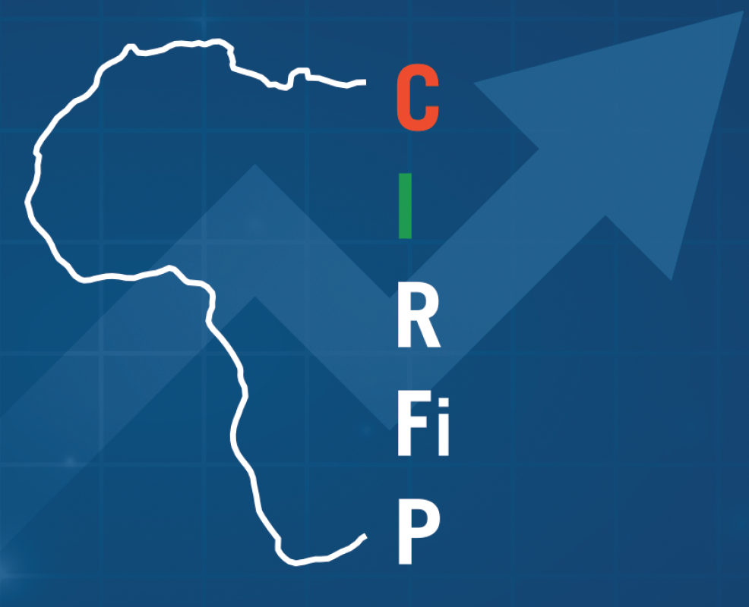
MERCI POUR VOTRE ATTENTION

